Slide 1
Hypergeometrische Verteilung

Slide 2
Bei der Binomialverteilung musste die Erfolgs-Wahrscheinlichkeit bei jedem Einzelversuch ident sein.
Nun möchten wir eine Verteilung definieren, mit der wir Ziehvorgänge ohne Zurücklegen veranschaulichen können.

Slide 3
Musterbeispiel: In einem Lagerraum befinden sich in einer Box acht Packungen Backpulver. Leider sind drei davon bereits abgelaufen. Für das Backen von mehreren Kuchen entnimmt Markus drei Packungen Backpulver. Die Zufallsvariable X gibt an, wie viele Packungen Backpulver abgelaufen sind.
Problematik: Wenn Markus eine Packung Backpulver entnimmt, ändert sich für das Ziehen der zweiten Packung die Wahrscheinlichkeit, da in der Box nur mehr sieben Stück Backpulver vorhanden sind.

Slide 4
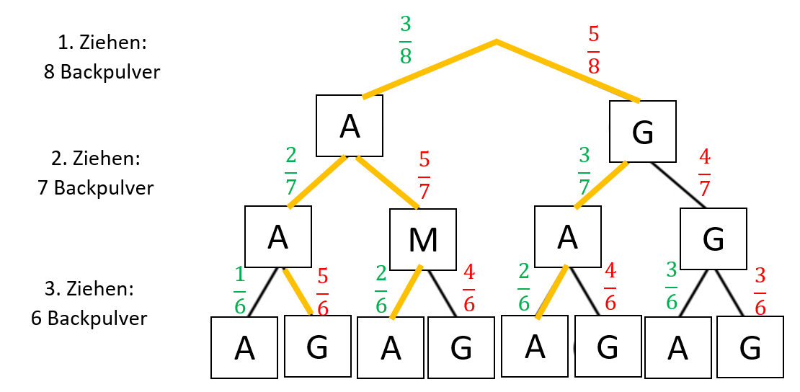
Die Situation wird mit Hilfe eines dreistufigen Baumdiagramms veranschaulicht. Die Ereignisse A („abgelaufen“) und $G$ („gültig“) werden verwendet:
G

Slide 5
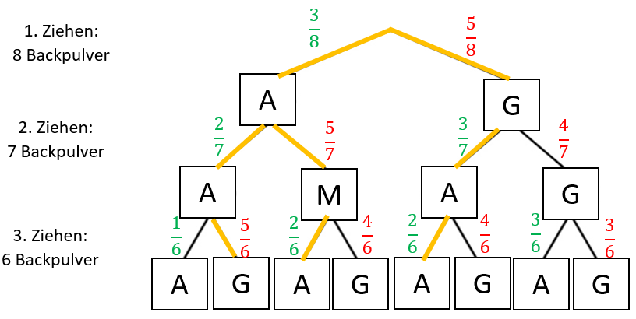
Fragestellung: Berechne die Wahrscheinlichkeit, dass genau zwei Packungen abgelaufen sind. Mit Hilfe der Produkt- und Summenregel des Baumdiagramms kann dies für einen dreistufigen Zufallsversuch relativ leicht berechnet werden:
Erinnerung: Zufallsvariable X gibt die Anzahl der abgelaufenen Backpulver-Packungen an.
G
$$P\left(X=2\right)=\frac{3}{8}∙\frac{2}{7}∙\frac{5}{6}+\frac{3}{8}∙\frac{5}{7}∙\frac{2}{6}+\frac{5}{8}∙\frac{3}{7}∙\frac{2}{6}≈3∙0,0893≈0,268≈26,8 \%$$

Slide 6
Ist der Umfang des Zufallsversuches bedeutend größer (z.B. 50 Packungen, 14 sind abgelaufen, 20 werden gewählt), so stößt man mit dem Skizzieren eines Baumdiagramms an die Grenzen.
Deswegen müssen wir uns eine weitere Möglichkeit zur Bestimmung der gesuchten Wahrscheinlichkeit überlegen. Dies gelingt mit Hilfe der Laplace-Wahrscheinlichkeit:
$$P=\frac{Anzahl aller günstigen Fälle}{Anzahl aller möglichen Fälle}$$

Slide 7
Mögliche Fälle
Wie viele Möglichkeiten gibt es, aus acht Packungen drei verschiedene auszuwählen?
Binomialkoeffizient: $\left(\begin{matrix}n \\ k\end{matrix}\right)=\frac{n!}{k!∙\left(n−k\right)!}$
$\left(\begin{matrix}8 \\ 3\end{matrix}\right)=\frac{8!}{3!∙\left(8−3\right)!}=56$Möglichkeiten
Günstige Fälle
1) Wie viele Möglichkeiten gibt es, aus drei abgelaufenen Packungen zwei zu wählen?
Binomialkoeffizient: $\left(\begin{matrix}3 \\ 2\end{matrix}\right)=3$Möglichkeiten
2) Wie viele Möglichkeiten gibt es, aus fünf Packungen mit gültigem Datum eine auszuwählen?
Binomialkoeffizient: $\left(\begin{matrix}5 \\ 1\end{matrix}\right)=5$Möglichkeiten
Nach der Produktregel der Kombinatorik gibt es somit
$\left(\begin{matrix}3 \\ 2\end{matrix}\right)∙\left(\begin{matrix}5 \\ 1\end{matrix}\right)=3∙5=15$günstige Fälle.

Slide 8
$$P=\frac{Anzahl aller günstigen Fälle}{Anzahl aller möglichen Fälle}$$
$$P\left(X=2\right)=\frac{15}{56}≈0,268≈26,8 \%$$

Slide 9
Variable | Bedeutung in unserem Musterbeispiel
N: Anzahl der Elemente einer Grundgesamtheit
n: Anzahl der Elemente die aus dieser Menge ohne Zurücklegen gezogen werden
M: Anzahl der Elemente mit einer besonderen Eigenschaft
N-M: Anzahl der Elemente ohne diese Eigenschaft
Die Zufallsvariable X gibt die Anzahl der Elemente mit der besonderen Eigenschaft an.
Die Variable k gibt an, welchen Wert die Zufallsvariable annehmen soll. $P\left(X=k\right):$ Wahrscheinlichkeit, dass die Zufallsvariable X den Wert k annimmt.
$$P\left(X=k\right)=\frac{\left(\begin{matrix}M \\ k\end{matrix}\right)∙\left(\begin{matrix}N−M \\ n−k\end{matrix}\right)}{\left(\begin{matrix}N \\ n\end{matrix}\right)}$$

Slide 10
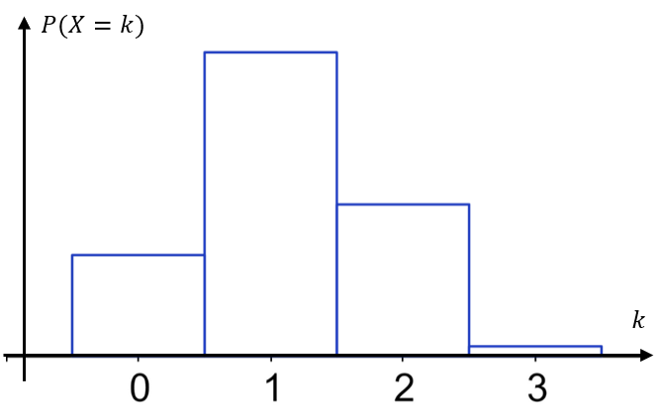
Mit Hilfe von GeoGebra wird die Wahrscheinlichkeitsverteilung graphisch dargestellt:
Eingabe beim GeoGebra-Wahrscheinlichkeitsrechner:
Anzahl: 8 (gesamt acht Packungen Packpulver)
$n=3$ (drei Packungen werden gezogen)
Stichprobe: 3 (Anzahl der abgelaufenen Packungen Backpulver)
$$k$$ | $$P(X=k)$$
0 | 0,1786
1 | 0,5357
2 | 0,2679
3 | 0,0179

Slide 11
Hypergeometrische Verteilung
Eine diskrete Zufallsvariable X, für deren Wahrscheinlichkeitsverteilung gilt
$$f\left(k\right)=P\left(X=k\right)=\frac{\left(\begin{matrix}M \\ k\end{matrix}\right)∙\left(\begin{matrix}N−M \\ n−k\end{matrix}\right)}{\left(\begin{matrix}N \\ n\end{matrix}\right)} mit 0≤k≤n$$
heißt hypergeometrisch verteilt mit den Parametern M, N und n.
Erwartungswert $E\left(X\right)=μ=n∙\frac{M}{N}$
Varianz $V\left(X\right)=n∙\frac{M}{N}∙\left(1−\frac{M}{N}\right)∙\frac{N−n}{N−1}$
Standardabweichung $σ=\sqrt{V(X)}$

Slide 12
Bsp. 1) In einer Aufbewahrungsbox wurden 14 neue Batterien mit 16 leeren Batterien vermischt. Markus nimmt aus dieser Aufbewahrungsbox sechs Batterien heraus. Die Zufallsvariable X gibt die Anzahl der neuen Batterien an.
Ist die Zufallsvariable binomial- oder hypergeometrisch verteilt? Begründe.
Berechne die Wahrscheinlichkeit, dass von den sechs Batterien genau drei neue Batterien gezogen werden.

Slide 13
Bsp. 2) Bei einem Elfmeterschießen weiß der Torwart, dass er die Elfmeter von sieben Mitspielern hält. Gegen die weiteren 13 Mitspieler hat er beim Elfmeter keine Chance. Es werden nach dem Zufallsprinzip fünf verschiedene Spieler ausgewählt, die zum Elfmeter antreten. Die Zufallsvariable X gibt die Anzahl der gehaltenen Elfmeter des Torwarts an.
Berechne die Wahrscheinlichkeit, dass der Torwart genau vier Elfmeter hält.
Berechne die Wahrscheinlichkeit, dass der Torwart mindestens einen Elfmeter hält (Tipp: Gegenwahrscheinlichkeit).

Slide 14
Berechne den Erwartungswert und interpretiere den Wert im gegebenen Sachzusammenhang.
Berechne die Wahrscheinlichkeit, dass die Werte für X innerhalb des Intervalls $[μ−σ;μ+σ]$ liegen.

